Slide 1
A víz a hétköznapokban
3. Évfolyam
2. foglalkozás

Slide 2
Ráhangolódás
Mit mondanál el magadról, ha ...
vízcsepp | felhő | hó | harmat
pára | forrás | dér | szél
patak | ivóvíz | köd | napsütés
folyó | eső | zúzmara | levegő
Ha .... lennék, akkor...

Slide 3
Játsszunk a vízzel!
Szóljon a vízi „hangzenekar”!
Legmélyebb hang:
Legmagasabb hang:

Slide 4
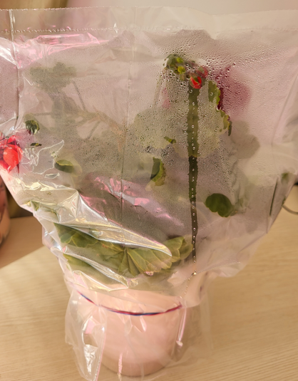
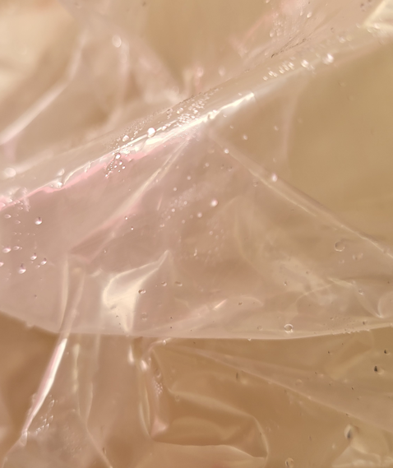
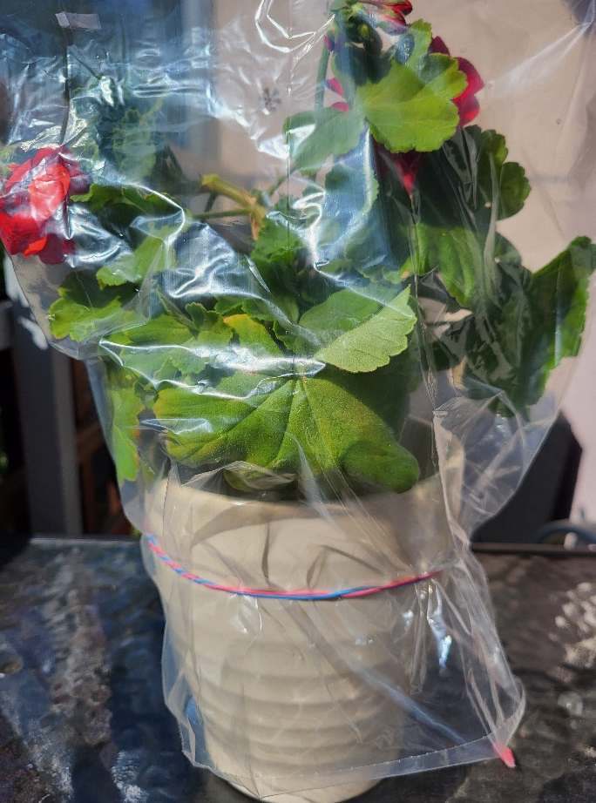
Jelentésteremtés
1. kísérlet
Mi fog történni?
1. Első lépés
20 perc múlva ...

Slide 5
A virágos növény részei:
https://wordwall.net/hu/resource/12210367/k%c3%b6rnyezetismeret/vir%c3%a1gos-n%c3%b6v%c3%a9ny-r%c3%a9szei

Slide 6
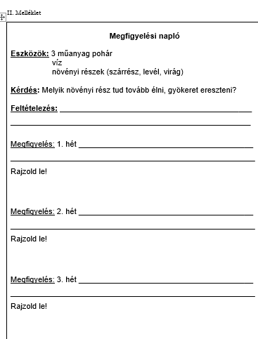
2. kísérlet
Megfigyelések
Meddig élnek a virágos növény részei a vízben?
Melyik növényi rész él tovább?
Mitől függ a növényi részek életben maradása?

Slide 7
2. Kísérlet
Hogyan születhet még új növényke, a víz közvetítésével?
Mit gondoltok, melyik növényi rész tud tovább élni, gyökeret ereszteni?

Slide 8
Megfigyelési napló
Eszközök: 3 műanyag pohár
víz
növényi részek (szárrész, levél, virág)
Kérdés: Melyik növényi rész tud tovább élni, gyökeret ereszteni?
Feltételezés: ____________________________________________
_______________________________________________________
Megfigyelés: 1. hét ________________________________________
________________________________________________________
Rajzold le!

Slide 9
Megfigyelés: 2. hét ________________________________________
________________________________________________________
Rajzold le!
Megfigyelés: 3. hét ________________________________________
________________________________________________________
Rajzold le!

Slide 10
Reflektálás:
A mai órán azt tudtam meg a vízről, hogy ...
Arra emlékszem a legszívesebben...
Arra vagyok még kíváncsi a vízzel kapcsolatban, hogy...
Abból tanulok a legtöbbet, ha...
Azt el tudnám képzelni...

Slide 11
Értékelés:
1.
2.
3.
Azt jelölöm a pohárban lévő víz szintjével...
1. amennyire jól éreztem magam a foglalkozáson.
.2. amennyire érdekeseknek tartottad a feladatokat.
3. amennyire jól tudtál a csoporttal együtt dolgozni.

